Slide 1
Wiskunde
Hoofdstuk 3: Assenstelsels en Grafieken

Slide 2
3.1 Negatieve getallen vermenigvuldigen

Slide 3
Theorie A: positief · negatief
4 · 7 betekent 7+7+7+7.
4 · -3 betekent -3+ -3+ -3+ -3 = -12.
Je kan dit ook met 3 getallen toepassen
-5 · 6 · 3=
-30 · 3 = -90
Als je vermenigvuldigt met 0 is het antwoord altijd 0

Slide 4
Theorie B: Regels voor het vermenigvuldigen
-3 · 3= -9
-3 · 2= -6
-3 · 1= -3
-3 · 0= 0
-3 · -1= 3
-3 · -2= 6
+3
Er zit een regelmaat in
dit rijtje. Wanneer de 2de factor steeds 1 minder is word de uitkomst 3 meer
+3
+3
+3
+3
Regels voor het vermenigvuldigen
positief · positief= positief
Positief · negatief= negatief
negatief · positief= negatief
negatief · negatief= positief

Slide 5
Theorie C: rekenvolgorde en mintekens
Vermenigvuldigen & delen gaat voor optellen en aftrekken
-5-3 · 6 =
-5- 18 = 23
Haakjes gaan voor vermenigvuldigen en delen
Het verschil tussen een aftrekmin en een negatieve min is dat de
negatieve min korter is. (in deze PowerPoint niet ☺)

Slide 6
3.2 Negatieve getallen delen

Slide 7
Theorie A: Regels voor het delen
Lijken op regels van het vermenigvuldigen
Regels voor het Delen
positief · positief= positief
Positief · negatief= negatief
negatief · positief= negatief
negatief · negatief= positief

Slide 8
Theorie B: De deelstreep
Je kunt een deling met een deelstreep schrijven. $\frac{−15}{5} betekent$ -15:5 dus $\frac{−15}{5}$= . $\frac{8+10}{−9}$ betekent (8+10):9. Je berekent eerst 8+10.

Slide 9
Theorie C: delen door nul
De breuk $\frac{0}{0}$ kan vele uitkomsten hebben. Dat is erg lastig want dan is ieder antwoord in principe goed. Daarom spreken we af dat $\frac{0}{0}$ geen uitkomst heeft. Maar bijv. $\frac{5}{0}$ heeft ook geen uitkomst.
Daarom is delen door nul niet toegestaan!

Slide 10
3.3 Negatieve breuken

Slide 11
Theorie A: het vereenvoudigen van breuken
$\frac{12}{−4}$ = $\frac{−12}{4 }=−\frac{12}{4}=−3$
Bij breuken gaar het zo:
$\frac{3}{−7 }$ = $\frac{−3}{7}$ = - $\frac{3}{7}$
Afspraak
Laat in een breuk geen minteken in de teller of noemer staan!
Bij het vereenvoudigen van $\frac{−18}{27}$ zet je eerst het minteken voor de breuk.
Bij het vereenvoudigen van $\frac{−16}{−20}$ laat je eerst de mintekens weg.
Verder is $\frac{−24}{9}$ = - $\frac{24}{9}$ = - $\frac{8}{3}$ = -2 $\frac{2}{3}.$

Slide 12
Theorie A: het vereenvoudigen van breuken
Om niet-gelijknamige breuken op te tellen maak je ze eerst gelijknamig
Dus: - $\frac{2}{9}$ - $\frac{5}{6}$ =
- $\frac{4}{18}$ - $\frac{15}{18}$ = - $\frac{19}{18}$ = -1 $\frac{1}{18}$
Als je 2 $\frac{1}{3}$ - 3 $\frac{2}{5}$ wil berekenen doe je eerst de helen in de breuk.
Dus: 2 $\frac{1}{3}$ - 3 $\frac{2}{5}$ =
$\frac{7}{3}$ - $\frac{17}{5}$ =
$\frac{35}{15}$ - $\frac{51}{15}$= - $\frac{16}{15}$ = -1 $\frac{1}{15}$

Slide 13
Theorie B: Het omgekeerde van een getal
$\frac{5}{7}$ · $\frac{7}{5}$ = $\frac{35}{35}$ = 1. De getallen $\frac{5}{7}$ en $\frac{7}{5}$ heten elkaars omgekeerde.
Onthoud:
Twee getallen heten elkaars omgekeerde als hun product 1 is. (zie opgave hierboven)

Slide 14
Theorie C: Delen door een breuk
Onthoud:
Delen door een breuk is vermenigvuldigen met het omgekeerde van de andere breuk.
$\frac{3}{4} : \frac{7}{8}$ =
$\frac{3}{4}$ · $\frac{8}{7}$ = $\frac{24}{28}$ = $\frac{6}{7}$

Slide 15
3.4 Assenstelsels

Slide 16
Theorie A: Oorsprong, x-as, y-as
Met Roosterpapier kan je aangeven waar een bepaald punt ligt. Het punt waaruit je begint te tellen heet de oorsprong. Dit word aangegeven met een O. De horizontale lijn heet de x-as en de verticale lijn heet de y-as. De oorsprong is het snijpunt van de x-as en de y-as. Een figuur met een x-as, y-as en een oorsprong heet een assenstelsel.

Slide 17
Theorie A: Oorsprong, x-as, y-as
Tekenen assenstelsel
Kies de plaats van de oorsprong.
Teken de x-as en de y-as.
Zet de letters x, y en o erbij.
Zet er getallen bij.

Slide 18
Theorie A: Oorsprong, x-as, y-as
T
In het figuur hiernaast zie je een assenstelsel met het punt A.
A is het punt (2, 3)
De getallen tussen de haakjes heten coördinaten.
Het eerste getal heet het x-coördinaat en het tweede het y-coördinaat.
Het hoeven niet altijd hele getallen te zijn het kan bijv. ook punt T (1$\frac{1}{2}, 2$) zijn. Het punt T is geen roosterpunt, daarbij zijn het wel hele getallen.

Slide 19
Theorie B: Kwadrant
II
I
Door een assenstelsel te tekenen krijg je vier delen. Elk deel heet een kwadrant. De kwadranten zijn genummerd met romeinse cijfers.
III
IV

Slide 20
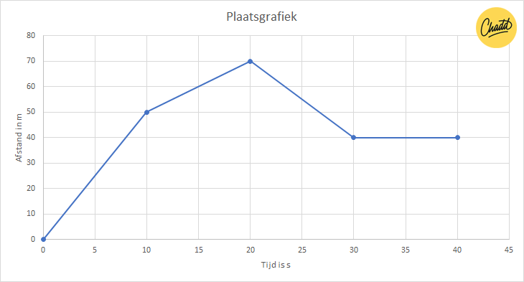
3.5 Omgaan met grafieken

Slide 21
Theorie A: Grafieken in assenstelsels
Afstand in mm
In het figuur hiernaast is de grafiek van de groei in meters in een assenstelsel getekend. Maar je ziet de x en y er niet bij staan. Op de verticale as word de afstand in mm aangegeven en op de horizontale de tijd in uren. Bijv. Op het punt (10, 50) is de plant in 10 uur 50 millimeter gegroeid. Grafieken zijn een overzichtelijke manier om iets weer te geven.
Tijd in uren.

Slide 22
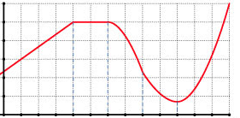
Theorie B: Globale grafieken
constant
dalend
stijgend
Bij een globale grafiek staan er meestal geen getallen bij de assen, wel waar het over gaat. Zie het figuur hiernaast, je kan de minuten niet aflezen. Hierbij gaat het vooral om het stijgen en dalen, dus om het verloop van de grafiek.
In een grafiek heb je 3 mogelijkheden omhoog, horizontaal, omlaag. Als een grafiek omhoog gaat noem je dat stijgend, bij omlaag noem je dat dalend, en horizontaal noem je het constant.
Tijd in minuten
Snelheid in m

Slide 23
3.6 Grafieken en formules

Slide 24
Theorie A: Tabel en Grafiek
Stappenplan bij het tekenen van een grafiek bij een tabel.
Teken een horizontale as met de gegevens van de bovenste rij.
Teken een verticale as met de gegevens van de onderste rij. Kijk naar het grootste getal in de onderste rij en maak een handige verdeling.
Zet langs de assen waar het over gaat.
Teken de punten die volgen uit de tabel en teken de grafiek door deze punten.
meter | 0 | 50 | 70 | 40 | 40
sec | 0 | 10 | 20 | 30 | 40

Slide 25
Theorie B: Formule en Grafiek
B=5a+20
a | 0 | 1 | 2 | 3 | 4
b | 20 | 25 | 30 | 35 | 40
Stappenplan Zo teken je een grafiek bij een formule.
Maak een tabel.
Teken een horizontale as en zet de getallen erbij.
Teken de verticale as en zet de getallen erbij.
Schrijf bij de assen waar het over gaat.
Teken de punten die uit de tabel volgen en teken de grafiek.

Slide 26
Einde

